Slide 1

الوحدة : الأولى أحسنوا جواركم.
الدرس : أبني لغتي – الجملة الاسميّة / صُور المبتدأ.
المبحث : اللغة العربية.
الصف : الثامن.

Slide 2



الكلية العلمية الإسلامية
الدرس : صور المبتدأ
الوحدة: الأولى
الصف : الثامن
المادة: اللغة العربية
01:00 minutes
النتاجات المتوقعة :
1- تمييز صور المبتدأ.
2- يتعرف ما تفيده الجملة الاسميّة والفعليّة.
3- تنمو لدى الطّالب قيمة الصِّدق في القول.
النتاجات
التمهيد
التقويم القبلي
التقديم
تقويم التكويني
التغذية الراجعة
التمايز
الربط بالحياة
التفكير الناقد
بطاقة خروج

Slide 3


الكلية العلمية الإسلامية
الدرس : صُور المبتدأ
الوحدة: الأولى
الصف : الثامن
المادة: اللغة العربية
02:00 minutes
التّمهيد+ الرّبط بالواقع:
النتاجات
التمهيد
التقويم القبلي
إنْ أردْت أن تتحدّث عن قبّةِ الصّخرة
في جملةٍ اسمية دون ذكرِ اسمها في بداية الجملة، ماذا تقول؟
التقديم
تقويم التكويني
التغذية الراجعة
التمايز
الربط بالحياة
التفكير الناقد
بطاقة خروج

Slide 4

الكلية العلمية الإسلامية
الدرس : صور المبتدأ
الوحدة: الأولى
الصف :الثامن
المادة: اللغة العربية
10:00 minutes
التقويم القبلي :
عيّن المجموعة الّتي تحتوي على أسماء الإشارة:
النتاجات
التمهيد
1. هم ، هو ، أنا ، أنتما
التقويم القبلي
التقديم
تقويم التكويني
2.الّتي ، اللّواتي ، الّذي ،الّذين
التغذية الراجعة
التمايز
3. هذه ، هؤلاء ، هذا ، هاتان
الربط بالحياة
التفكير الناقد
IRS
بطاقة خروج

Slide 5

الكلية العلمية الإسلامية
الدرس : صور المبتدأ
الوحدة: الأولى
الصف :الثامن
المادة: اللغة العربية
10:00 minutes
التقويم القبلي :
عيّن المجموعة الّتي تحتوي على أسماء الإشارة:
النتاجات
التمهيد
1. هم ، هو ، أنا ، أنتما
التقويم القبلي
التقديم
تقويم التكويني
2.الّتي ، اللّواتي ، الّذي ،الّذين
التغذية الراجعة
التمايز
3. هذه ، هؤلاء ، هذا ، هاتان
الربط بالحياة
التفكير الناقد
IRS
بطاقة خروج

Slide 6
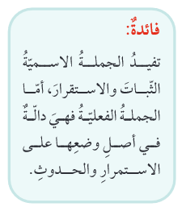
الكلية العلمية الإسلامية
الدرس : صور المبتدأ
الوحدة: الأولى
الصف : الثامن
المادة:اللغة العربية
06:00 minutes
التقديم:
ما المعنى الّذي تفيدُهُ كل من الجملة الاسميّة والجملة الفعليّة؟
النتاجات
التمهيد
التقويم القبلي
التقديم
- أنا مشاركٌ في مسابقة القراءة.
تقويم التكويني
التغذية الراجعة
التمايز
- سقطت أوراقُ الأشجارِ في بدءِ فصلِ الخريف.
الربط بالحياة
التفكير الناقد
بطاقة خروج

Slide 7

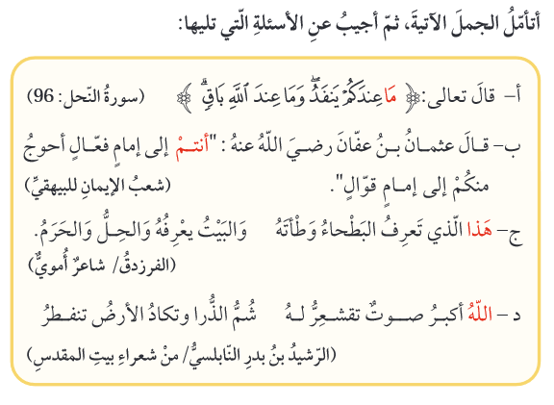

الكلية العلمية الإسلامية
الدرس : صور المبتدأ
الوحدة: الأولى
الصف : الثامن
المادة:اللغة العربية
06:00 minutes
التقديم:
النتاجات
التمهيد
التقويم القبلي
التقديم
تقويم التكويني
التغذية الراجعة
التمايز
الربط بالحياة
التفكير الناقد
بطاقة خروج

Slide 8

الكلية العلمية الإسلامية
الدرس : صور المبتدأ
الوحدة: الأولى
الصف : الثامن
المادة:اللغة العربية
06:00 minutes
التقديم : التغذية الرّاجعة
النتاجات
التمهيد
التقويم القبلي
ما : اسم موصول
ب- أنتم : ضمير منفصل
هذا : اسم إشارة
د- الله : اسم صريح
التقديم
تقويم التكويني
التغذية الراجعة
التمايز
الربط بالحياة
التفكير الناقد
بطاقة خروج

Slide 9
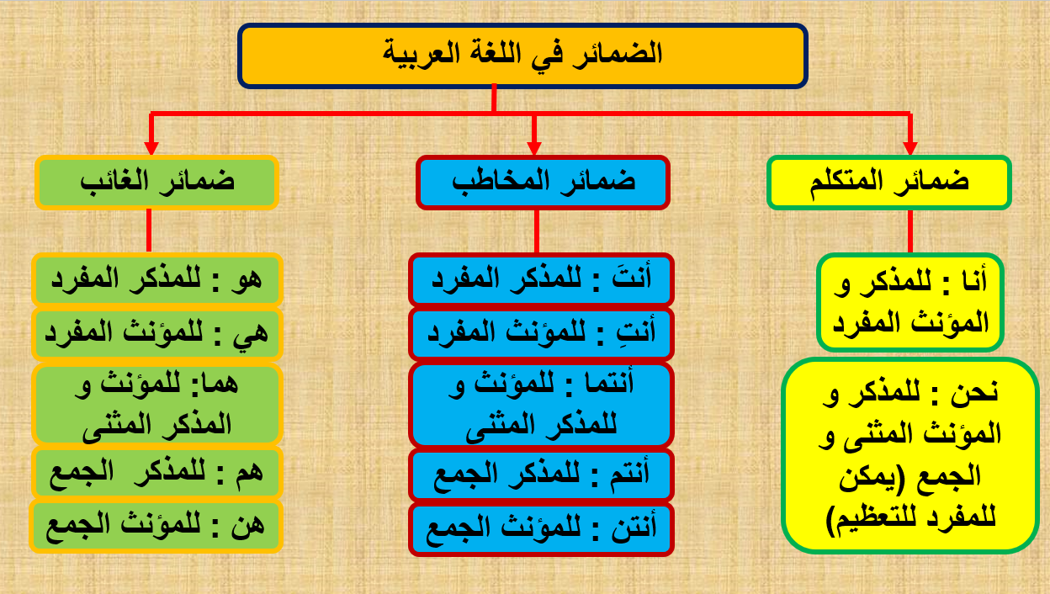
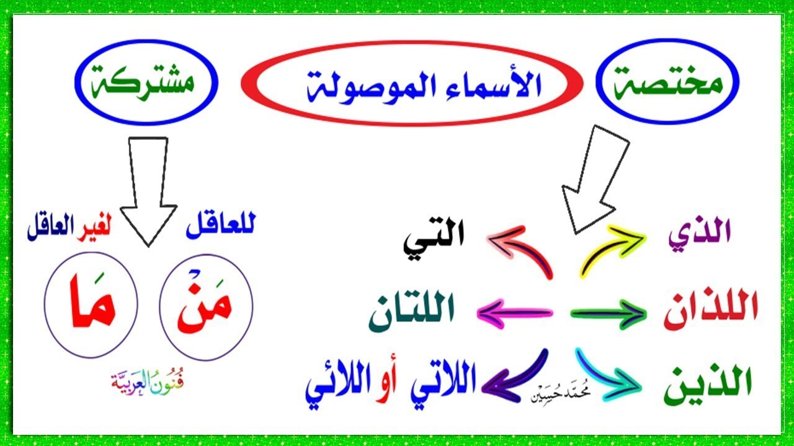

الكلية العلمية الإسلامية
الدرس : صور المبتدأ
الوحدة: الأولى
الصف : الثامن
المادة:اللغة العربية
أتذكّر وأتعلّم
النتاجات
التمهيد
التقويم القبلي
التقديم
تقويم التكويني
التغذية الراجعة
التمايز
الربط بالحياة
التفكير الناقد
بطاقة خروج

Slide 10
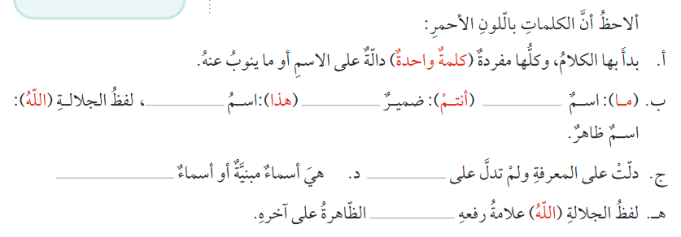
الكلية العلمية الإسلامية
الدرس : صور المبتدأ
الوحدة: الأولى
الصف : الثامن
المادة:اللغة العربية
03:00 minutes
نستنتج من خلال الجمل السابقة:
النتاجات
التمهيد
التقويم القبلي
التقديم
إشارة
مُنفصلٌ
موصولٌ
تقويم التكويني
التغذية الراجعة
التمايز
مُعربة
نكرة
الربط بالحياة
الضمّة
التفكير الناقد
بطاقة خروج

Slide 11

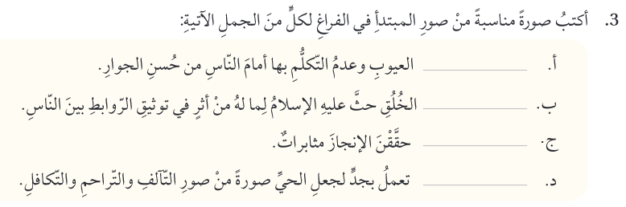
الكلية العلمية الإسلامية
الدرس : صور المبتدأ
الوحدة: الأولى
الصف : الثامن
المادة: اللغة العربية
تقويم تكويني : ص28
03:00 minutes
النتاجات
التمهيد
التقويم القبلي
حفظُ
التقديم
تقويم التكويني
حُسْنُ
اللواتي
التغذية الراجعة
التمايز
أنتَ
الربط بالحياة
التفكير الناقد
IRS
بطاقة خروج

Slide 12
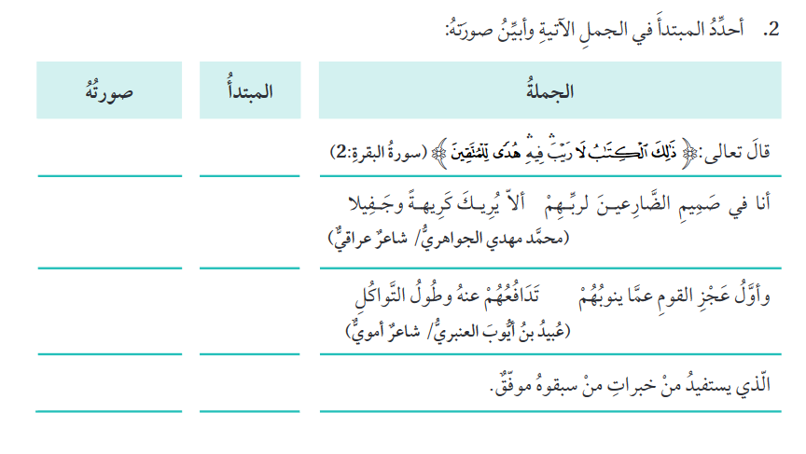
الكلية العلمية الإسلامية
الدرس : صور المبتدأ
الوحدة: الأولى
الصف : الثامن
المادة: اللغة العربية
تقويم تكويني : ص27
03:00 minutes
النتاجات
التمهيد
التقويم القبلي
التقديم
اسم إشارة
ذلك
تقويم التكويني
التغذية الراجعة
ضميرٌ مُنفصل
أنا
التمايز
الربط بالحياة
اسم ظاهر
أوّل
التفكير الناقد
اسم موصول
الذي
IRS
بطاقة خروج

Slide 13

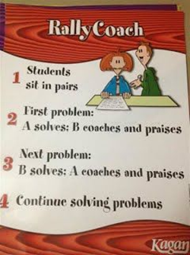
الكلية العلمية الإسلامية
الدرس : صور المبتدأ
الوحدة: الأولى
الصف : الثامن
المادة:اللغة العربية
04:00 minutes
التمايز+ التفكير الناقد:
النتاجات
ابحث عن آية كريمة باستخدام المُصحف الورقيّ أو الالكترونيّ تحتوي جملةً اسميّة صورة المبتدأ فيه اسمًا موصولًا.
التمهيد
1
التقويم القبلي
ابحث في مُحرّك البحث عن اسم رواية للكاتب أيمن العتوم تبدأ بضميرٍ منفصل.
التقديم
2
تقويم التكويني
التغذية الراجعة
وظّف اسم الإشارة (أولئك) في جملةٍ مفيدةٍ من إنشائكِ.
3
التمايز
الربط بالحياة
عيّن المبتدأ في الجملة التّالية:
هُم حُماة الوطن.
التفكير الناقد
4
بطاقة خروج

Slide 14


الكلية العلمية الإسلامية
الدرس : صور المبتدأ
الوحدة: الأولى
الصف : الثامن
المادة: اللغة العربية
02:00 minutes
التّقويم الختامي + التّقييم الذّاتي:
ماذا أفادت الجملة (أسماؤكُم مطبوعةٌ على اللّوحةِ) ؟
النتاجات
التمهيد
التقويم القبلي
1- الثّبات والاستقرار
التقديم
تقويم التكويني
2- الاستمرار والحدوث
التغذية الراجعة
التمايز
الربط بالحياة
3- التّغيّر المستمر
التفكير الناقد
بطاقة خروج

Slide 15

الكلية العلمية الإسلامية
الدرس : صور المبتدأ
الوحدة: الأولى
الصف : الثامن
المادة: اللغة العربية
02:00 minutes
التّقويم الختامي + التّقييم الذّاتي: التغذية الرّاجعة
ماذا أفادت الجملة (أسماؤكُم مطبوعةٌ على اللّوحةِ) ؟
النتاجات
التمهيد
التقويم القبلي
1- الثّبات والاستقرار
التقديم
تقويم التكويني
2- الاستمرار والحدوث
التغذية الراجعة
التمايز
الربط بالحياة
3- التّغيّر المستمر
التفكير الناقد
بطاقة خروج

Slide 16

الكلية العلمية الإسلامية
الدرس : صور المبتدأ
الوحدة: الأولى
الصف : الثامن
المادة: اللغة العربية
01:00 minutes
بطاقة الخروج:
النتاجات
اكتب على بطاقة الخروج ما تعلّمته في الحصّة.
التمهيد
التقويم القبلي
التقديم
تقويم التكويني
التغذية الراجعة
التمايز
الربط بالحياة
التفكير الناقد
بطاقة خروج

